Slide 1


Пожары и взрывы на промышленных объектах: Очаги поражения
Автор презентации: Presentacium.ru

Slide 2

Введение
В презентации рассмотрим основные причины пожаров на промышленных объектах, типы очагов поражения и сравним последствия пожаров и взрывов. Также обсудим меры предотвращения пожаров и взрывов, их влияние на экологию и инфраструктуру, методы оценки рисков и статистику происшествий.

Slide 3

Основные причины пожаров
Согласно статистике МЧС России, основные причины пожаров на промышленных объектах включают нарушения правил эксплуатации электрооборудования (около 30% случаев), неосторожное обращение с огнём (примерно 20% случаев) и неисправность технических устройств (около 15% случаев). Кроме того, к возгораниям часто приводят нарушения технологического процесса (около 10% случаев) и проблемы с системами противопожарной защиты (примерно 15% случаев).
В целом, человеческий фактор и технические неисправности являются ключевыми факторами, способствующими возникновению пожаров на промышленных объектах.

Slide 4
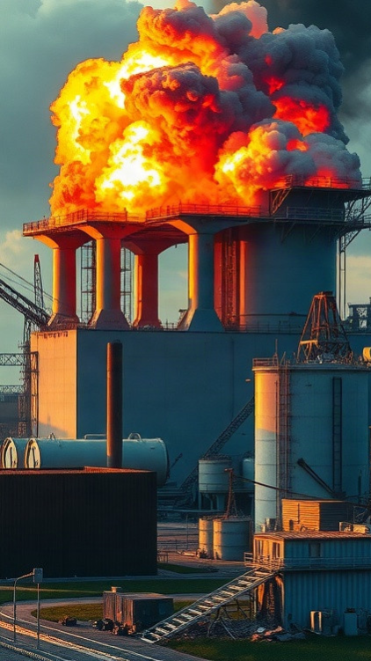
Типы очагов поражения
Очаги поражения при пожарах и взрывах на промышленных объектах можно разделить на три основных типа: локальные, охватывающие территорию до 100 квадратных метров, где в результате непосредственного воздействия поражающих факторов возникают первичные разрушения; объектовые, занимающие площадь до 1 километра квадратного, включая прямые и косвенные последствия взрыва или пожара; и масштабные, распространяющиеся на территорию свыше 1 километра квадратного, приводящие к значительным разрушениям и требущие масштабных спасательных и восстановительных работ. Примером локальных очагов могут служить возгорания на производственных участках, в то время как объектовые очаги часто возникают при авариях на складах или в производственных корпусах, а масштабные — при катастрофах на химических или нефтеперерабатывающих заводах.

Slide 5
Последствия пожаров для экологии
В результате пожаров в атмосферу выделяется более 150 тысяч тонн сажи и около 700 тысяч тонн оксида углерода в год, что значительно увеличивает уровень загрязнения воздуха.
Лесные пожары уничтожают более 500 тысяч гектаров леса ежегодно, что приводит к сокращению биоразнообразия и нарушению экологического баланса. Содержание тяжелых металлов в почве после пожара может увеличиваться в 2–5 раз, что негативно сказывается на качестве окружающей среды и экосистемных процессах.

Slide 6
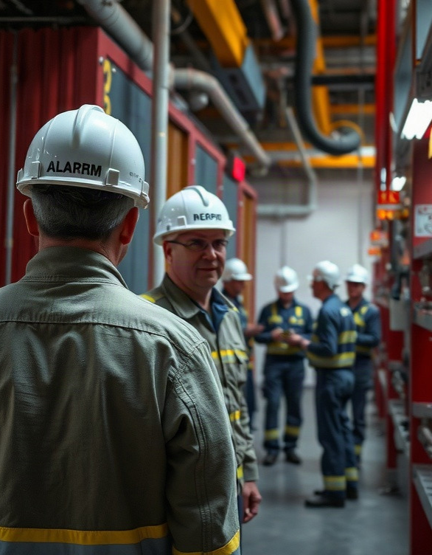
Меры по предотвращению пожаров
Регулярные проверки систем противопожарной защиты на промышленных объектах снижают риск возгораний на 30–40%. Обучение персонала действиям в случае пожара, включая эвакуацию, уменьшает вероятность человеческих жертв на 60–70%. Внедрение автоматизированных систем мониторинга температурных режимов сокращает количество пожаров на 15–20% за счёт своевременного выявления отклонений.

Slide 7
Технические средства для ликвидации пожаров
1
Современные пожарные автомобили оснащены мощными двигателями, способными развивать скорость до 100 километров в час, и оборудованы цистернами для воды объёмом до 8–10 тысяч литров.
2
В арсенале пожарных также имеются специализированные инструменты для работы в условиях высокой температуры и задымлённости, включая тепловизоры и датчики обнаружения очагов возгорания, что позволяет значительно повысить эффективность тушения пожаров на промышленных объектах.
3
Кроме того, существуют специализированные пожарные роботы, которые могут работать в условиях повышенного риска для человека и оснащены системами пожаротушения с дальностью действия до 50 метров.

Slide 8
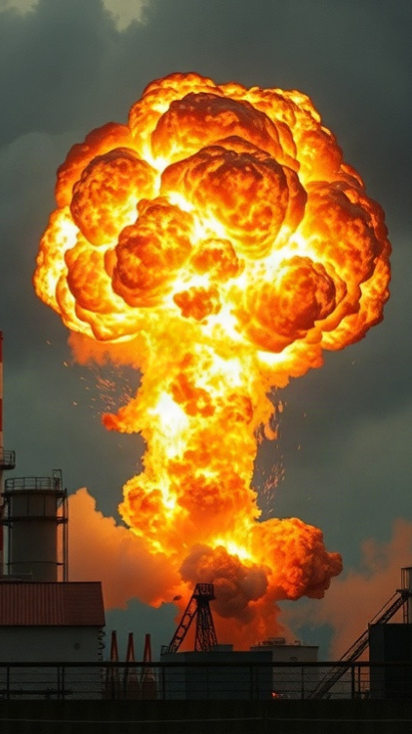
Особенности взрывов на промышленных объектах
Взрывы на промышленных объектах характеризуются высокой скоростью распространения ударной волны, которая может достигать 300–1000 метров в секунду.
Температура в эпицентре взрыва может превышать 2000 °C, что приводит к мгновенному воспламенению и разрушению близлежащих конструкций.
Вероятность летального исхода при взрыве значительно выше, чем при пожаре, и может достигать 80% в зависимости от степени защиты персонала и инфраструктуры.

Slide 9
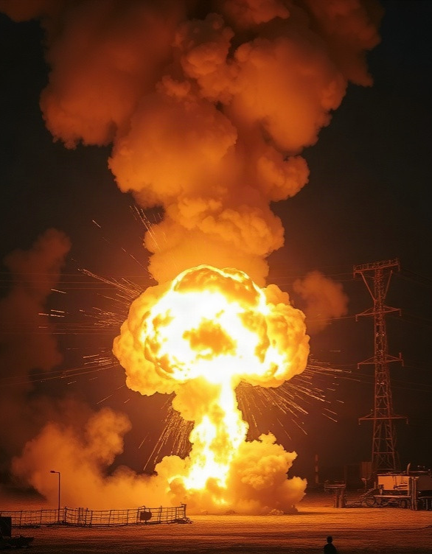
Классификация взрывов по мощности
Взрывы на промышленных объектах классифицируются по мощности на три категории: малые, средние и крупные. Малые взрывы характеризуются выделением энергии до 10 тыс. тонн в тротиловом эквиваленте, средние — от 10 тыс. до 100 тыс. тонн, крупные — более 100 тыс. тонн. Статистика показывает, что 70% взрывов на промышленных объектах относятся к малым и средним категориям, однако крупные взрывы наносят значительный ущерб и могут иметь катастрофические последствия.

Slide 10
Профилактика взрывов на производстве
1
2
3
В соответствии с данными МЧС России, около 20% промышленных аварий связаны со взрывами, что делает профилактику этого явления критически важной.
Согласно статистике, при соблюдении норм безопасности и регулярном техническом обслуживании оборудования риск взрыва снижается на 70%.
На предприятиях необходимо внедрять системы автоматического контроля и оповещения, что позволит сократить время реакции на аварийные ситуации до 1–2 минут и минимизировать последствия взрывов.

Slide 11
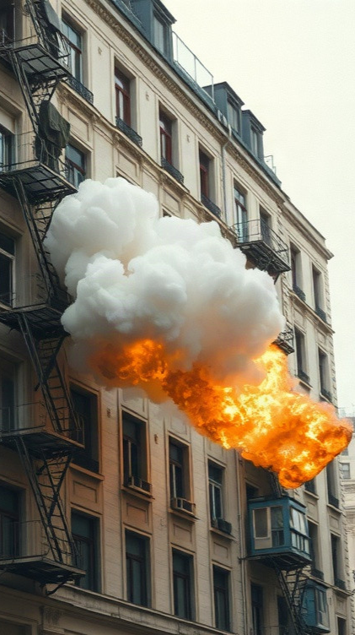
Влияние взрывов на здания и сооружения
Согласно данным экспертов, взрывы могут вызывать разрушения зданий до степени, требующей сноса, в 70–90% случаев.
Мощность взрыва в 1 кг ТНТ способна привести к обрушению конструкций на площади до 500 квадратных метров. При взрывах давление ударной волны может достигать 100 кПа, что способно привести к разрушению оконных проёмов и стен зданий.

Slide 12
Методы оценки рисков взрывов
1
Для оценки рисков взрывов на промышленных объектах используются методы, основанные на расчёте вероятностей и последствий.
2
Например, метод HAZOP (Hazard and Operability Study) позволяет выявить отклонения от проектных параметров и оценить их влияние на безопасность. По данным статистики, применение подобных методов помогает снизить вероятность серьёзных инцидентов на 30–40%.

Slide 13
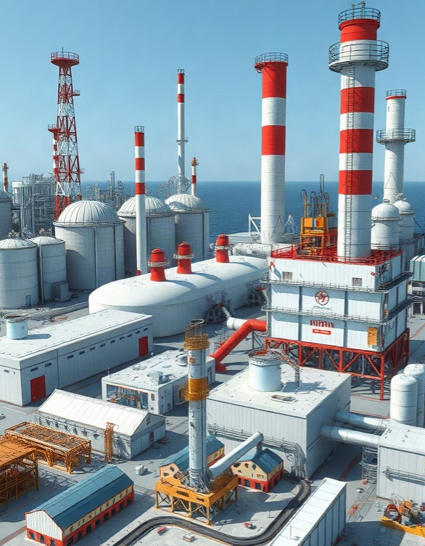
Статистика пожаров и взрывов на промышленных объектах
Диаграмма показывает процентное распределение пожаров и взрывов на промышленных объектах по отраслям.
Наибольший процент приходится на нефтегазовую (30%) и химическую (25%) промышленность, в то время как наименьший — на фармацевтическую (10%) и пищевую (15%).

Slide 14
Спасибо за внимание!
Спасибо за внимание. В этой презентации мы рассмотрели основные причины пожаров и взрывов на промышленных объектах, а также их последствия для экологии и инфраструктуры. Мы ознакомились с мерами по предотвращению и ликвидации пожаров и взрывов, а также с методами оценки рисков.

